Slide 1



答辩
淦饭不想排队（402）
NEVER-QUEUE
队长：刘豫吉 队员：任志晗 杨定华 韩颜泽 孟思奇

Slide 2

完成项目情况汇总
团队分工
大纲
抢分大作战AI算法说明
CONTENTS
402-NEVER-QUEUE
收获与反思

Slide 3
◎ 完成项目情况汇总
COMPLETE PROJECT SUMMARY

Slide 4
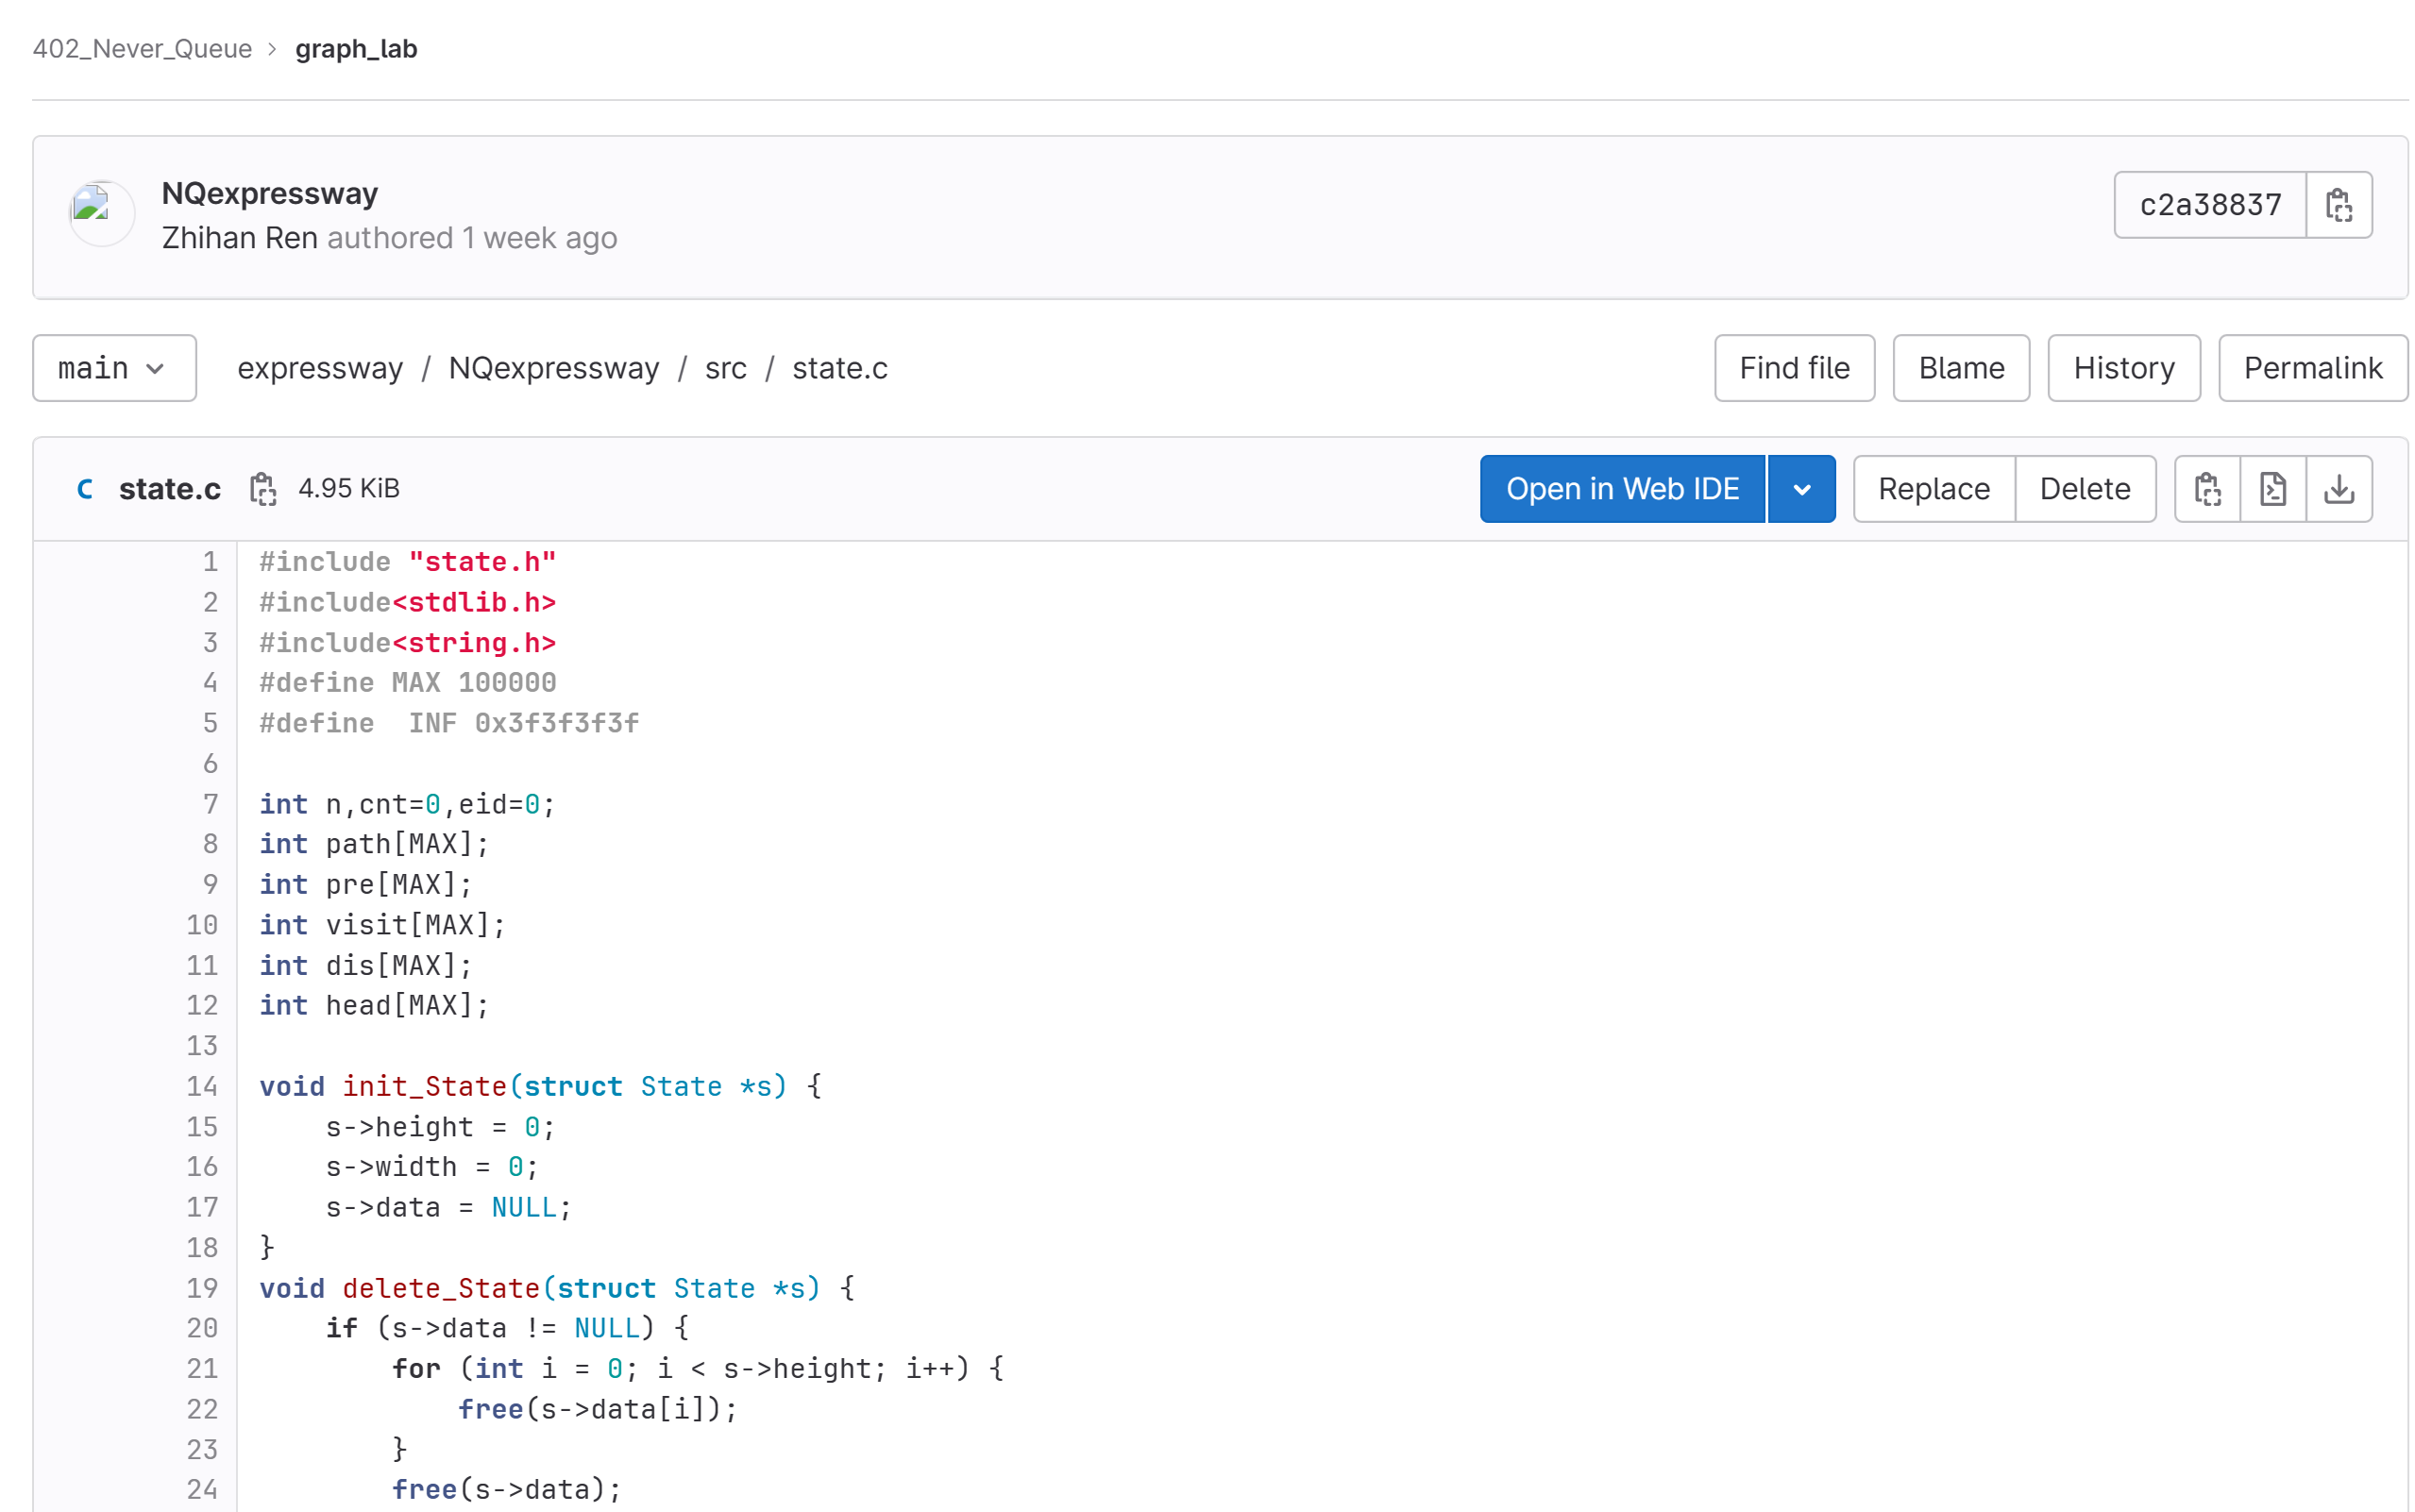
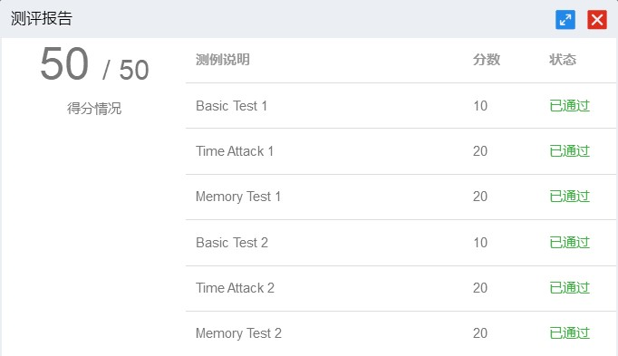
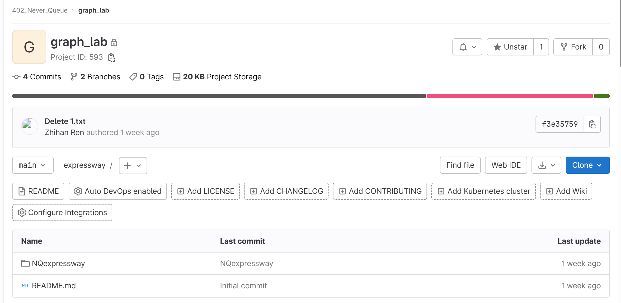
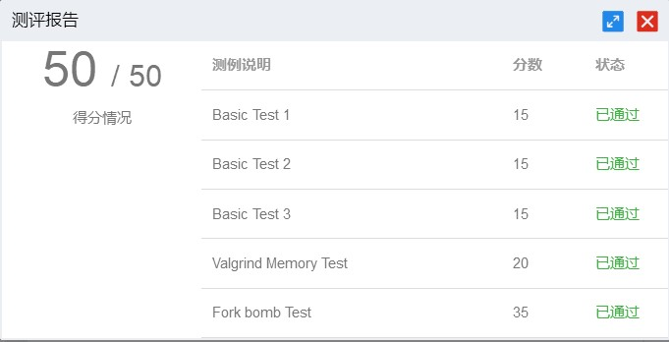
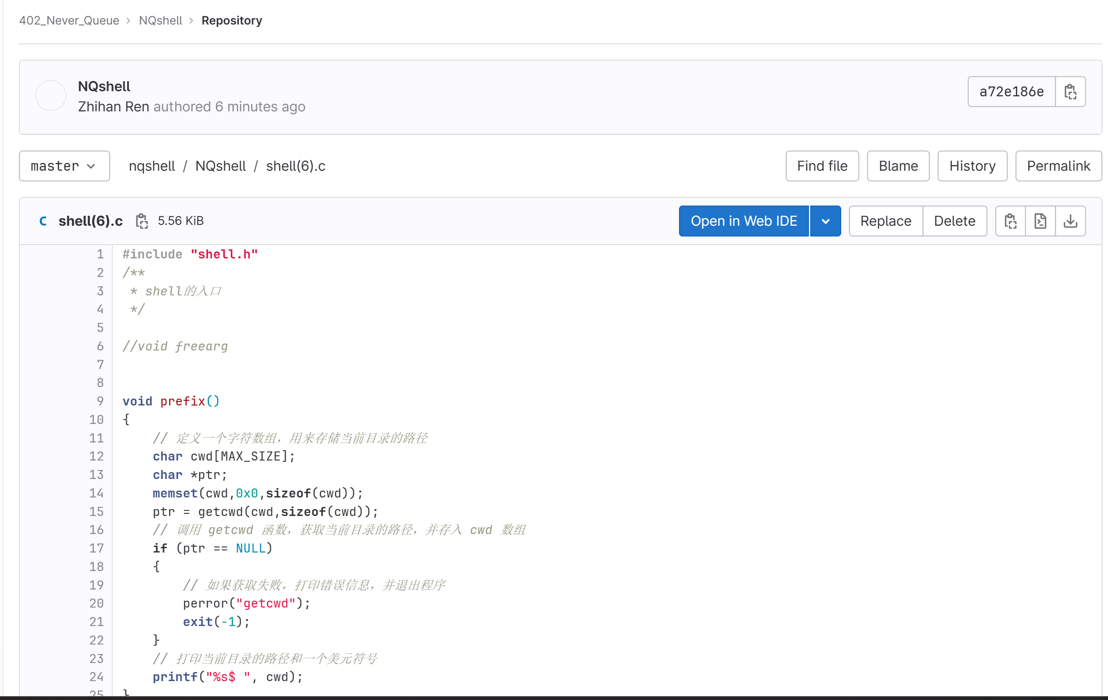
项目汇总
项目名称 | 完成情况及成绩 | Git上传情况
高速路网设计实验
实现自己的Shell

Slide 5
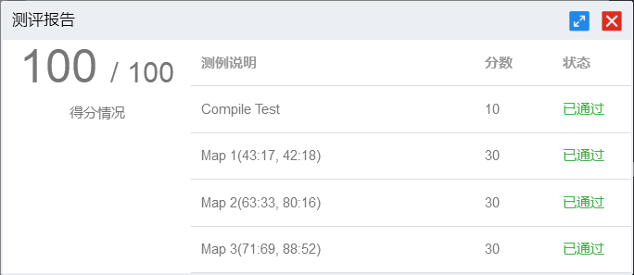
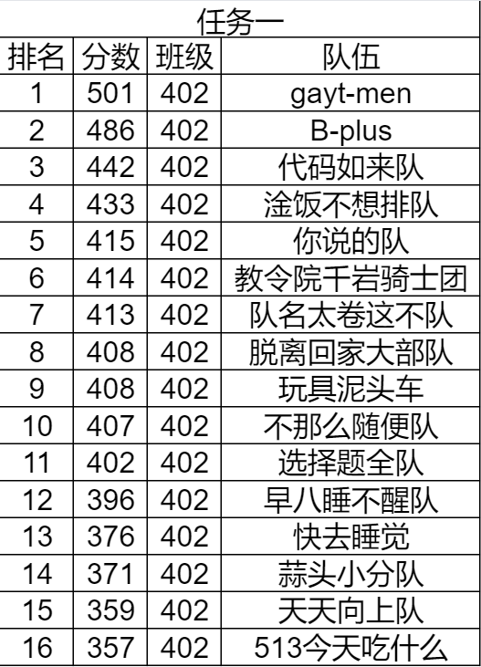
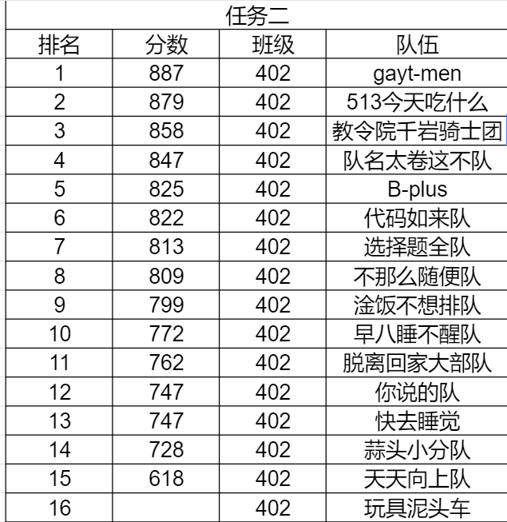
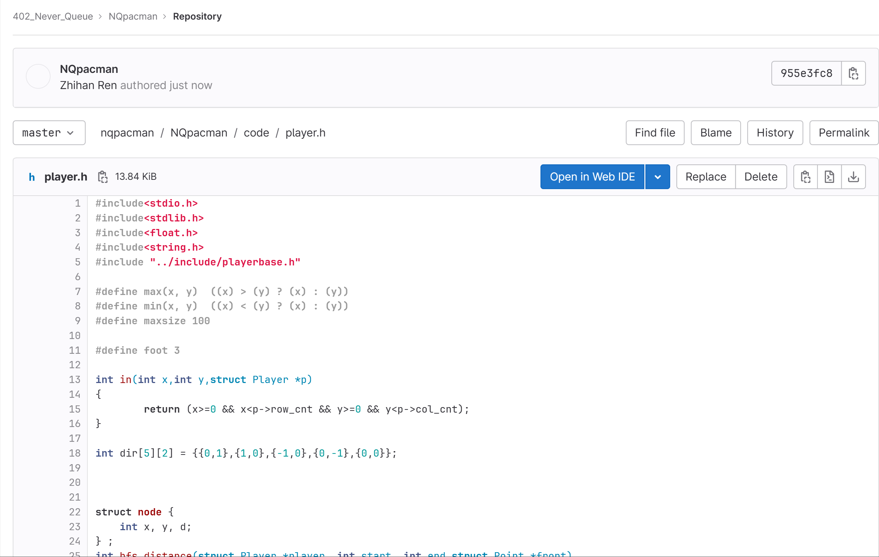
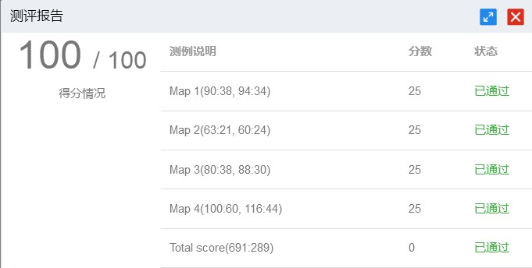
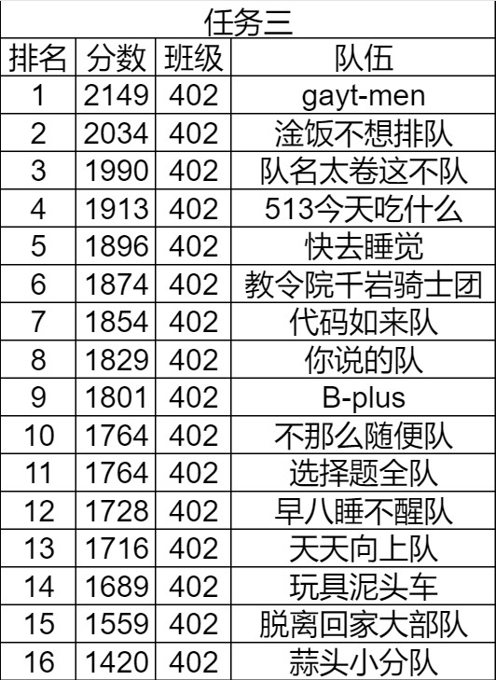
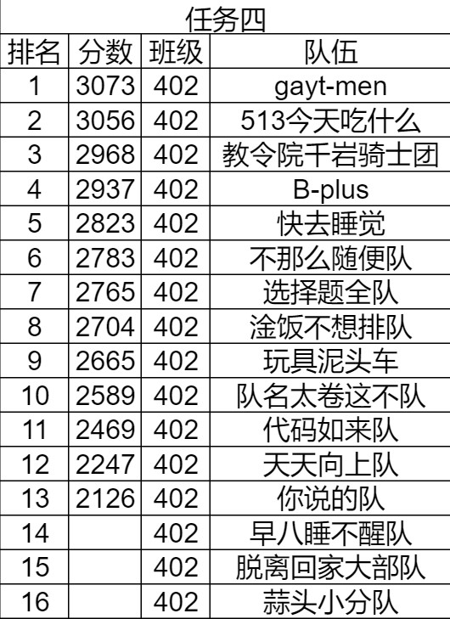
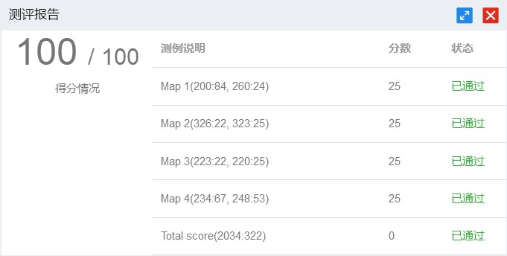
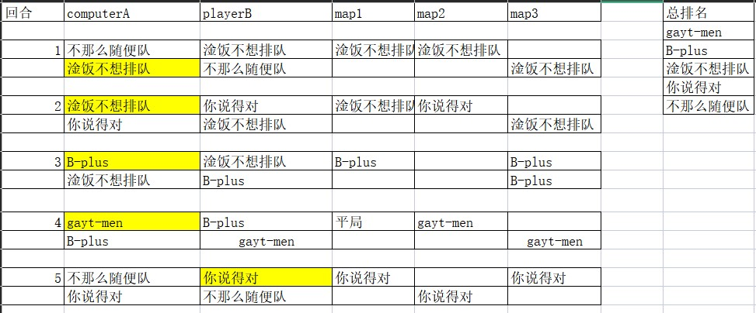
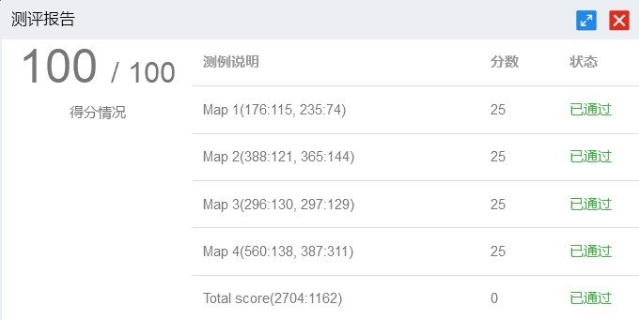
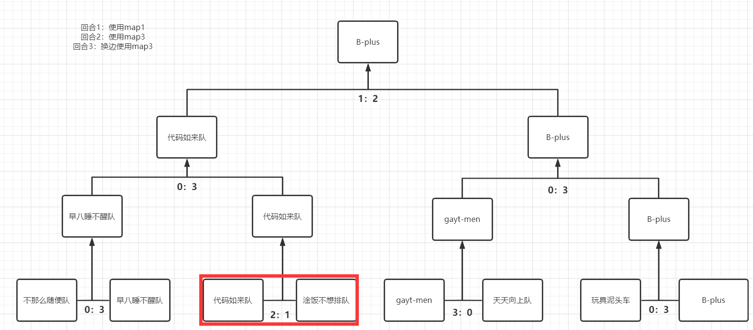
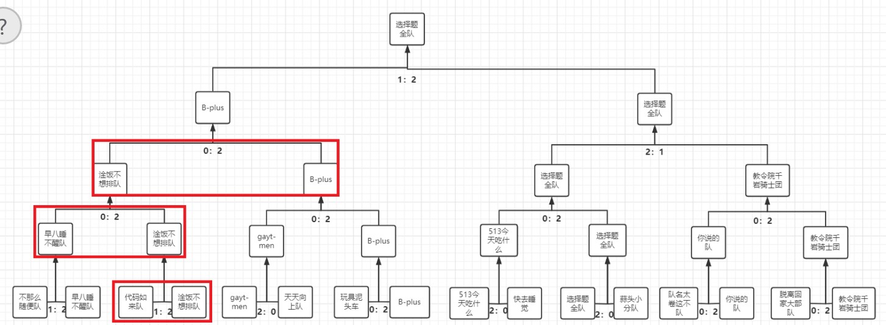
项目汇总
项目名称 | 完成情况 | 成绩 | Git上传情况
黑白棋 |  | 任务一： 任务二： 任务三： 任务四： PK成绩：
在PK中取得了不错的成绩

Slide 6
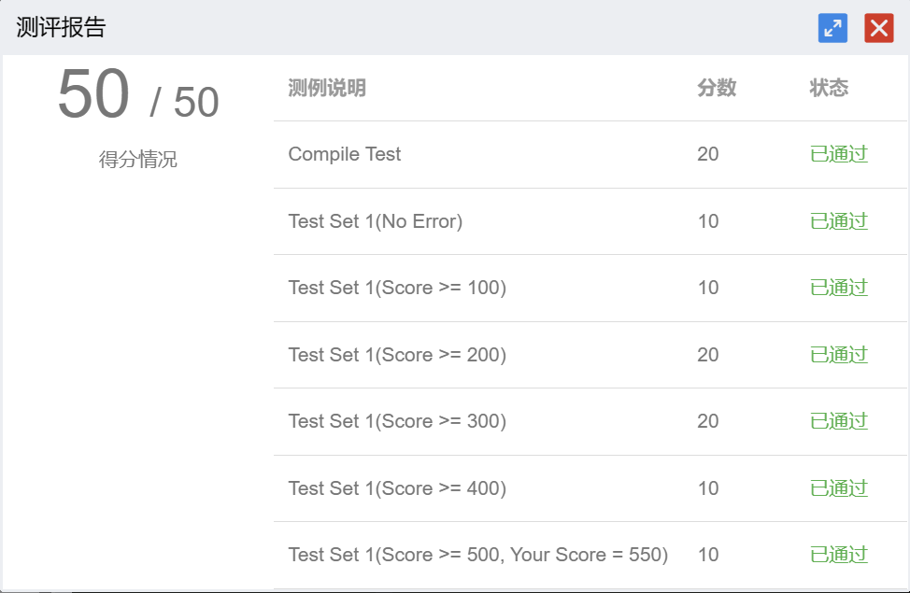
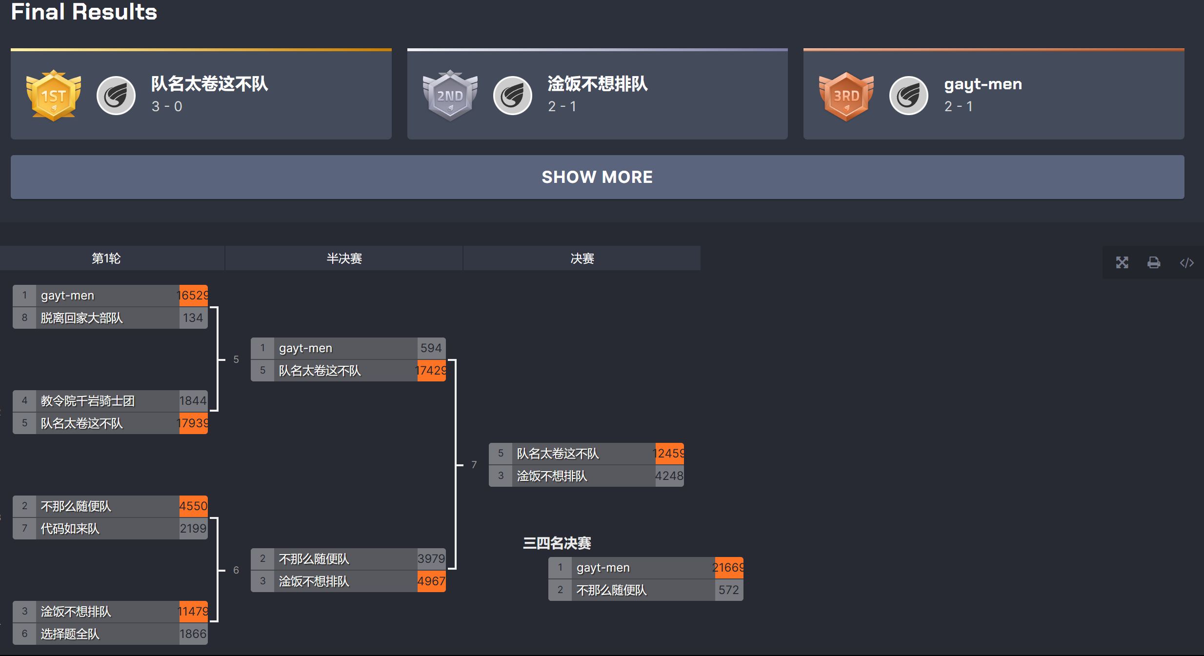
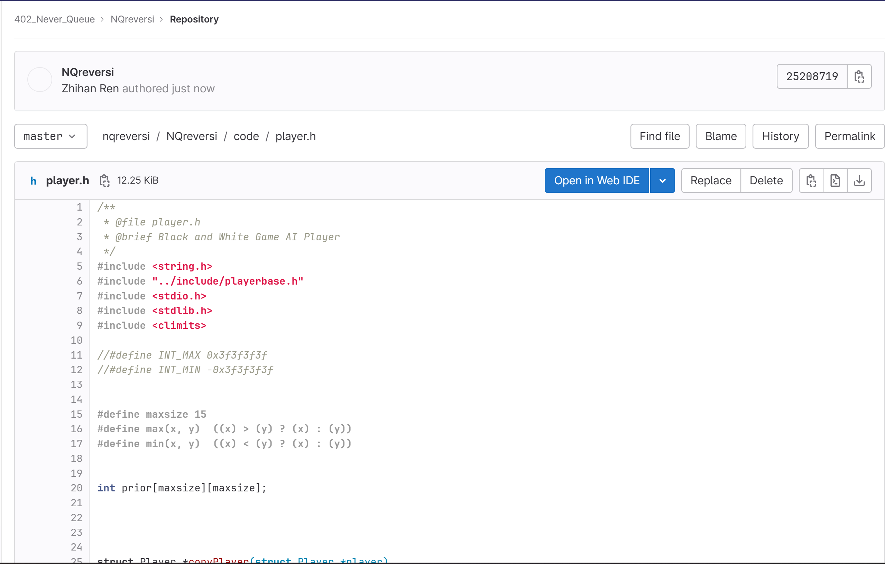
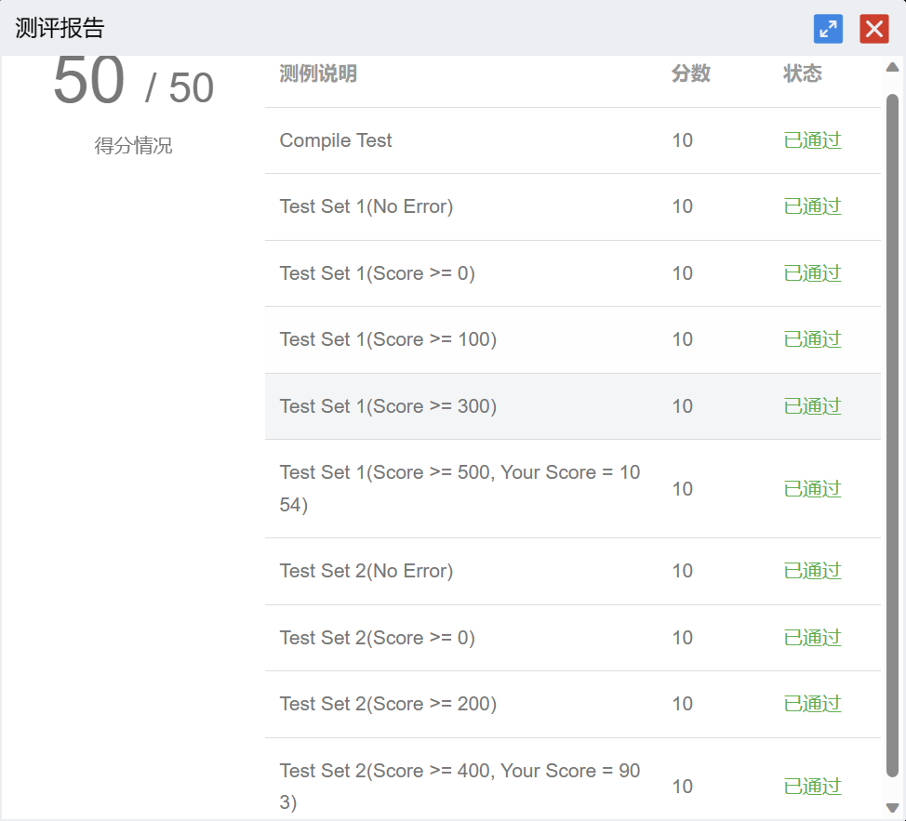
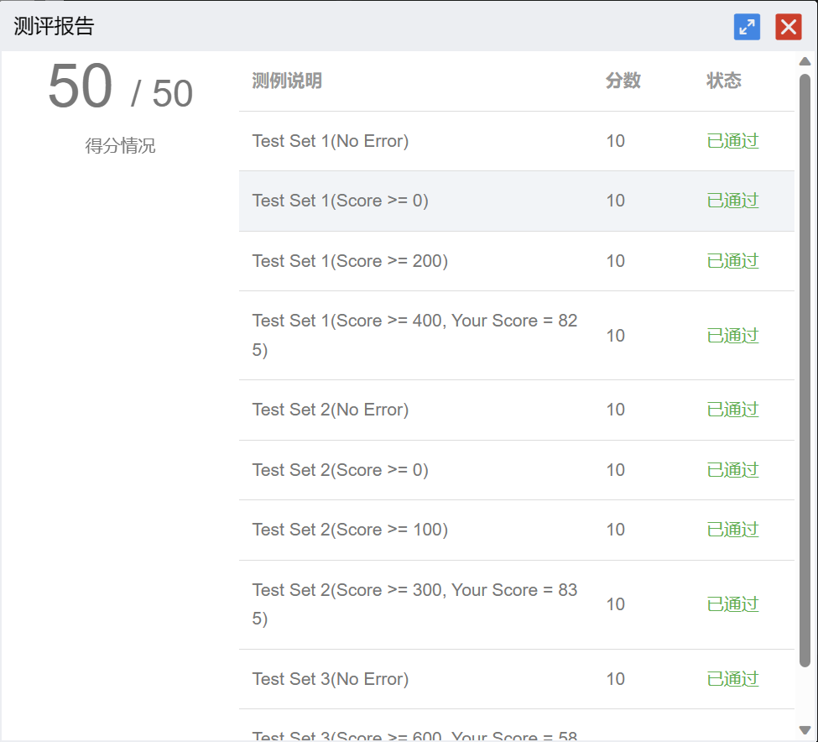
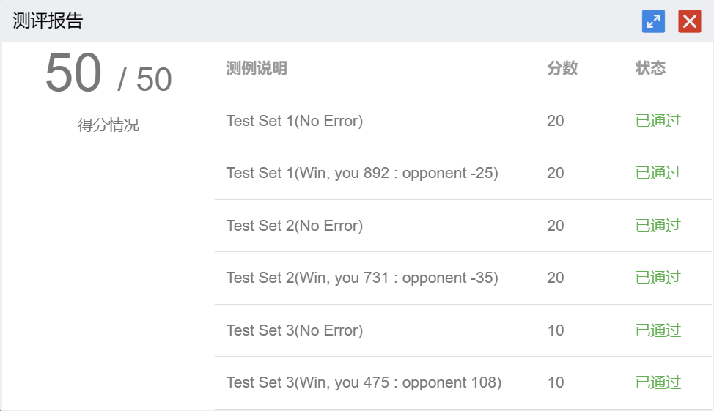
项目汇总
项目名称 | 完成情况 | 成绩 | Git上传情况
蒜头抢分大作战

Slide 7
◎ 团队分工
DIVISION OF LABOR OF THE TEAM

Slide 8
团队分工
成员 | 完成的任务
刘豫吉 （队长） | 高速路网：state.c中的读入函数，solve1，solve2 shell：shell.c和log.c的debug调试 黑白棋：alpha-beta剪枝算法设计、评估函数 蒜头抢分大作战：算法设计与构思、min_max函数 debug调试、搜集网络资料、答辩资料收集
任志晗 | 高速路网：state.c的solve1 黑白棋：评估函数 蒜头抢分大作战：算法设计与构思、evaluate函数 搜集网络资料、答辩资料收集
杨定华 | 高速路网：state.cs的solve1 黑白棋：判断合法性函数 蒜头抢分大作战：算法设计与构思、BFS函数 搜集网络资料、答辩PPT制作
韩颜泽 | 高速路网：state.h shell:log.c、shell.c的编写 黑白棋：返回落子位置 搜索策略、搜集网络资料、答辩资料收集、实验报告
孟思奇 | 高速路网：state.c 黑白棋：返回落子位置 搜集网络资料、答辩资料收集

Slide 9
◎ 抢分大作战AI算法说明
ALGORITHM SPECIFICATION

Slide 10
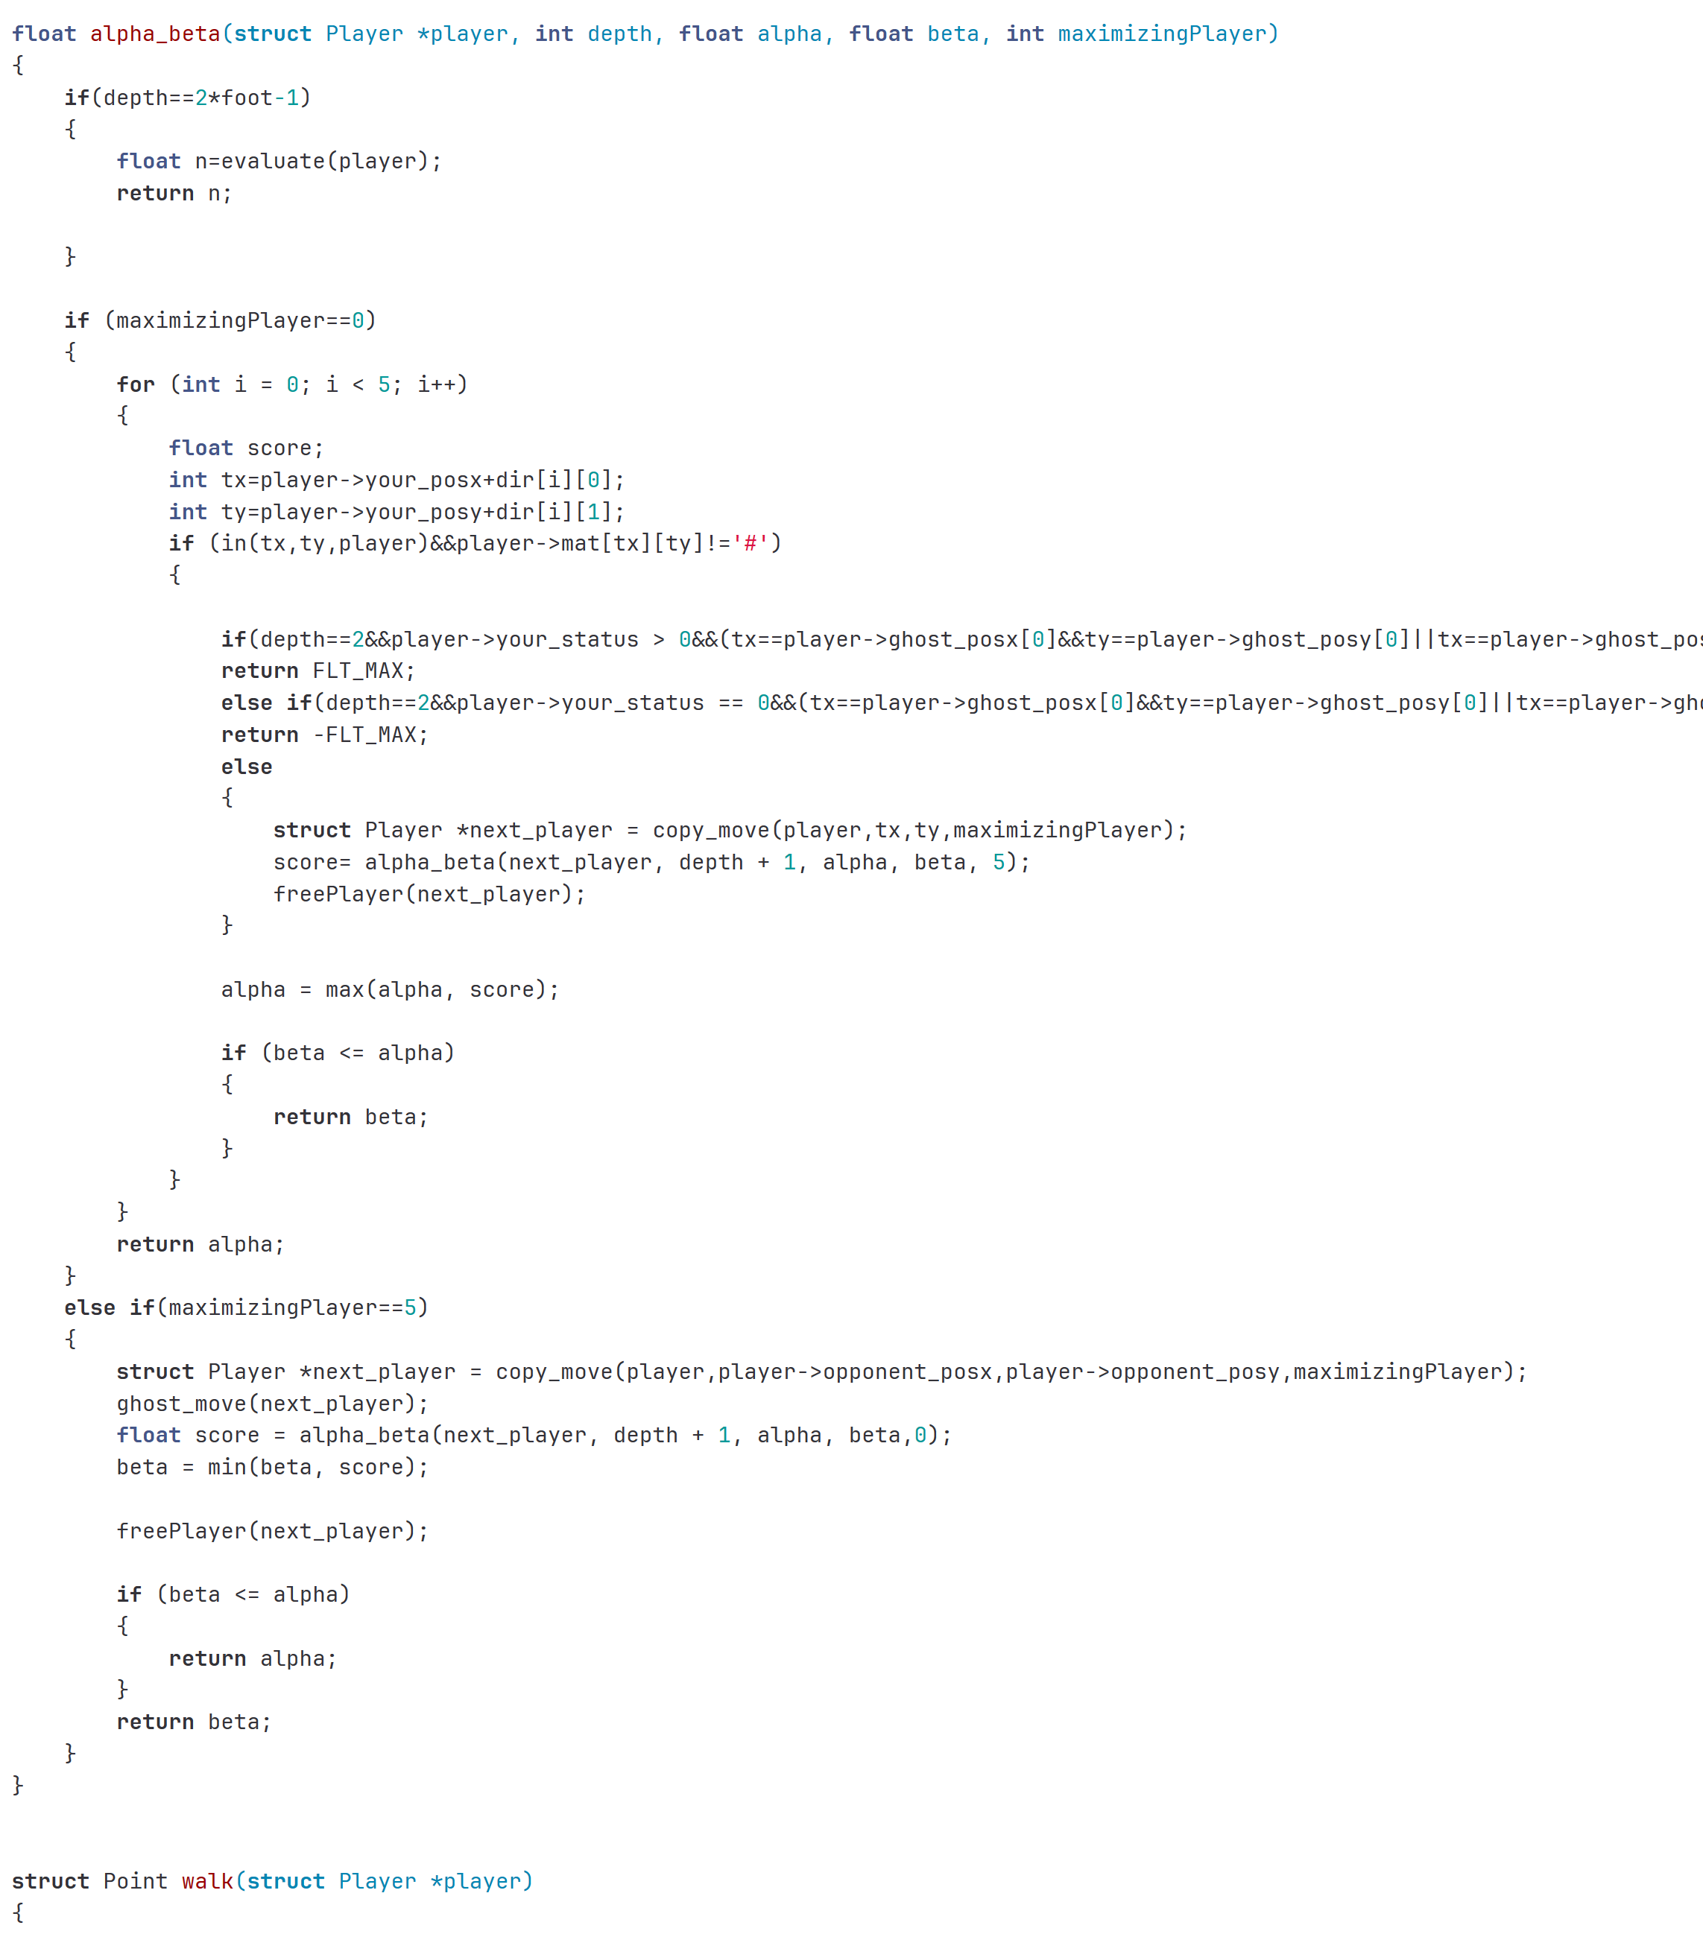
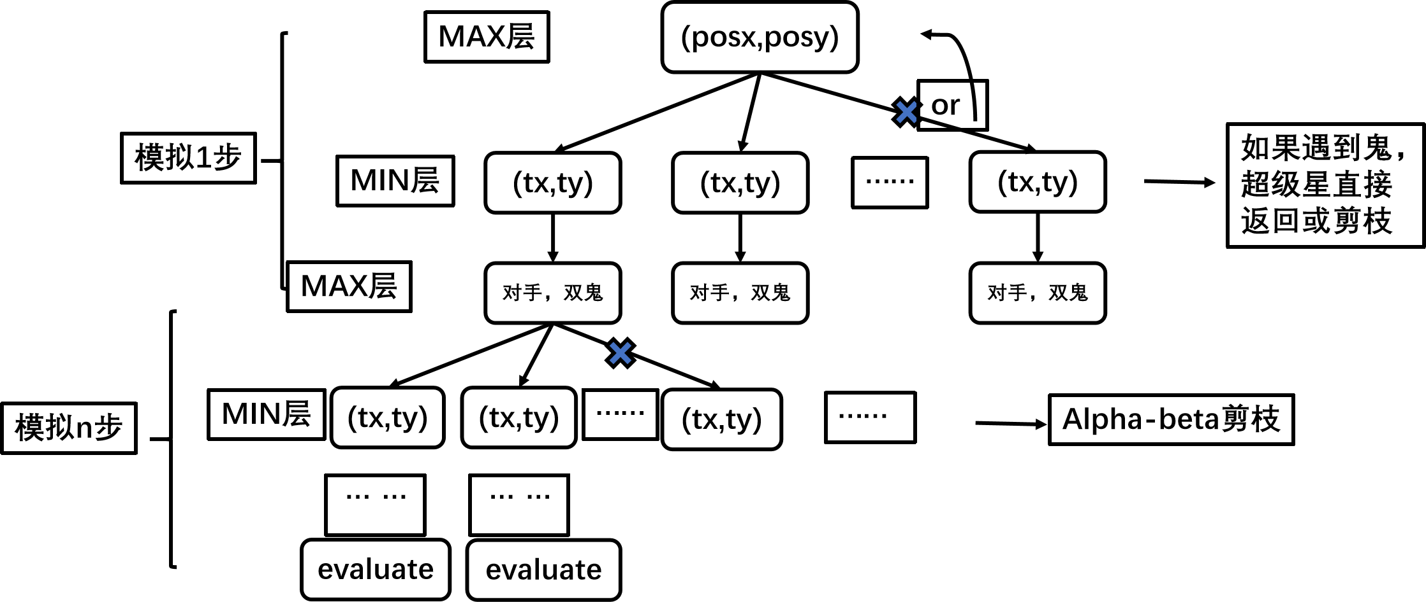
算法说明
Minmax算法：

Slide 11
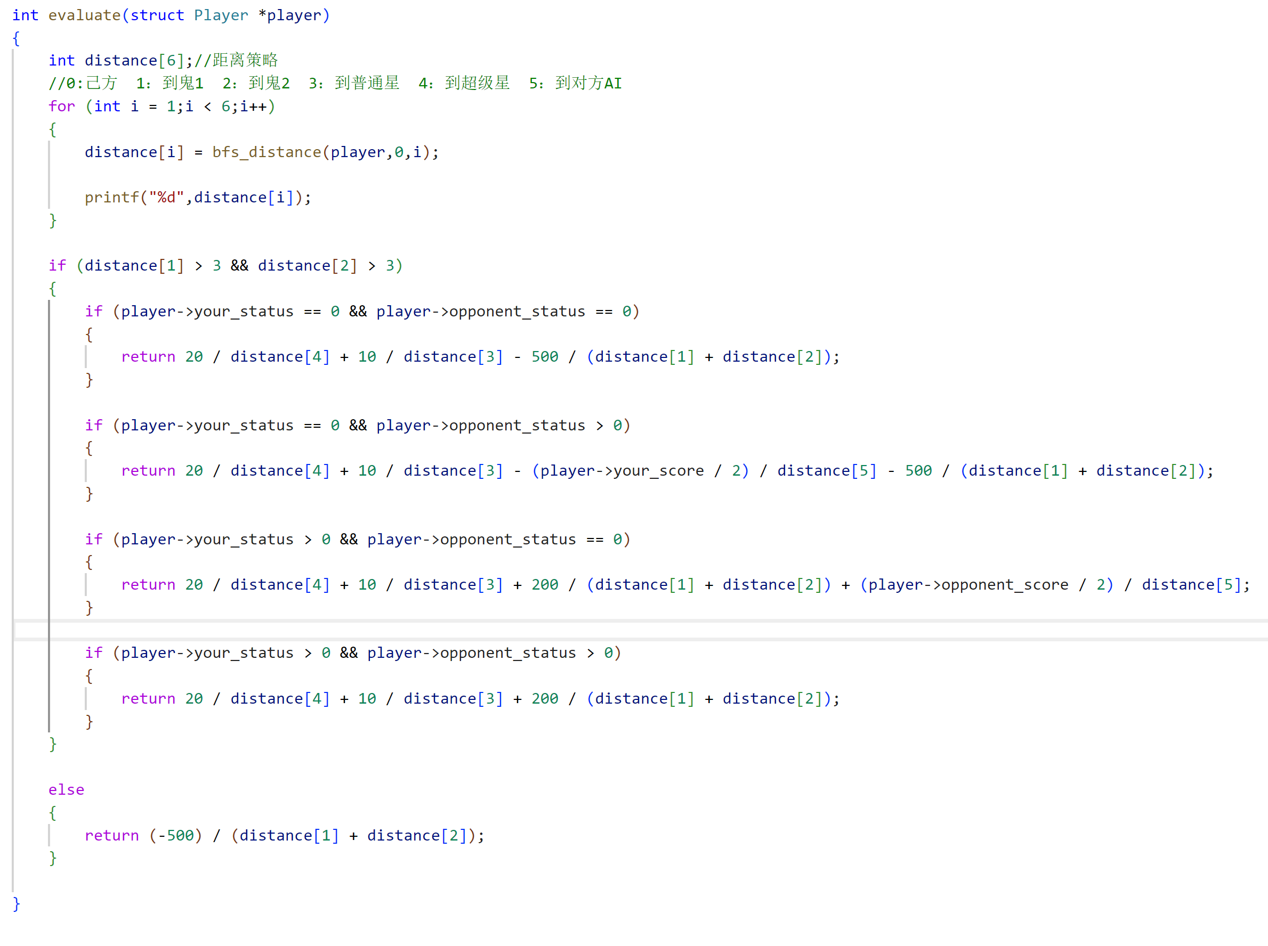
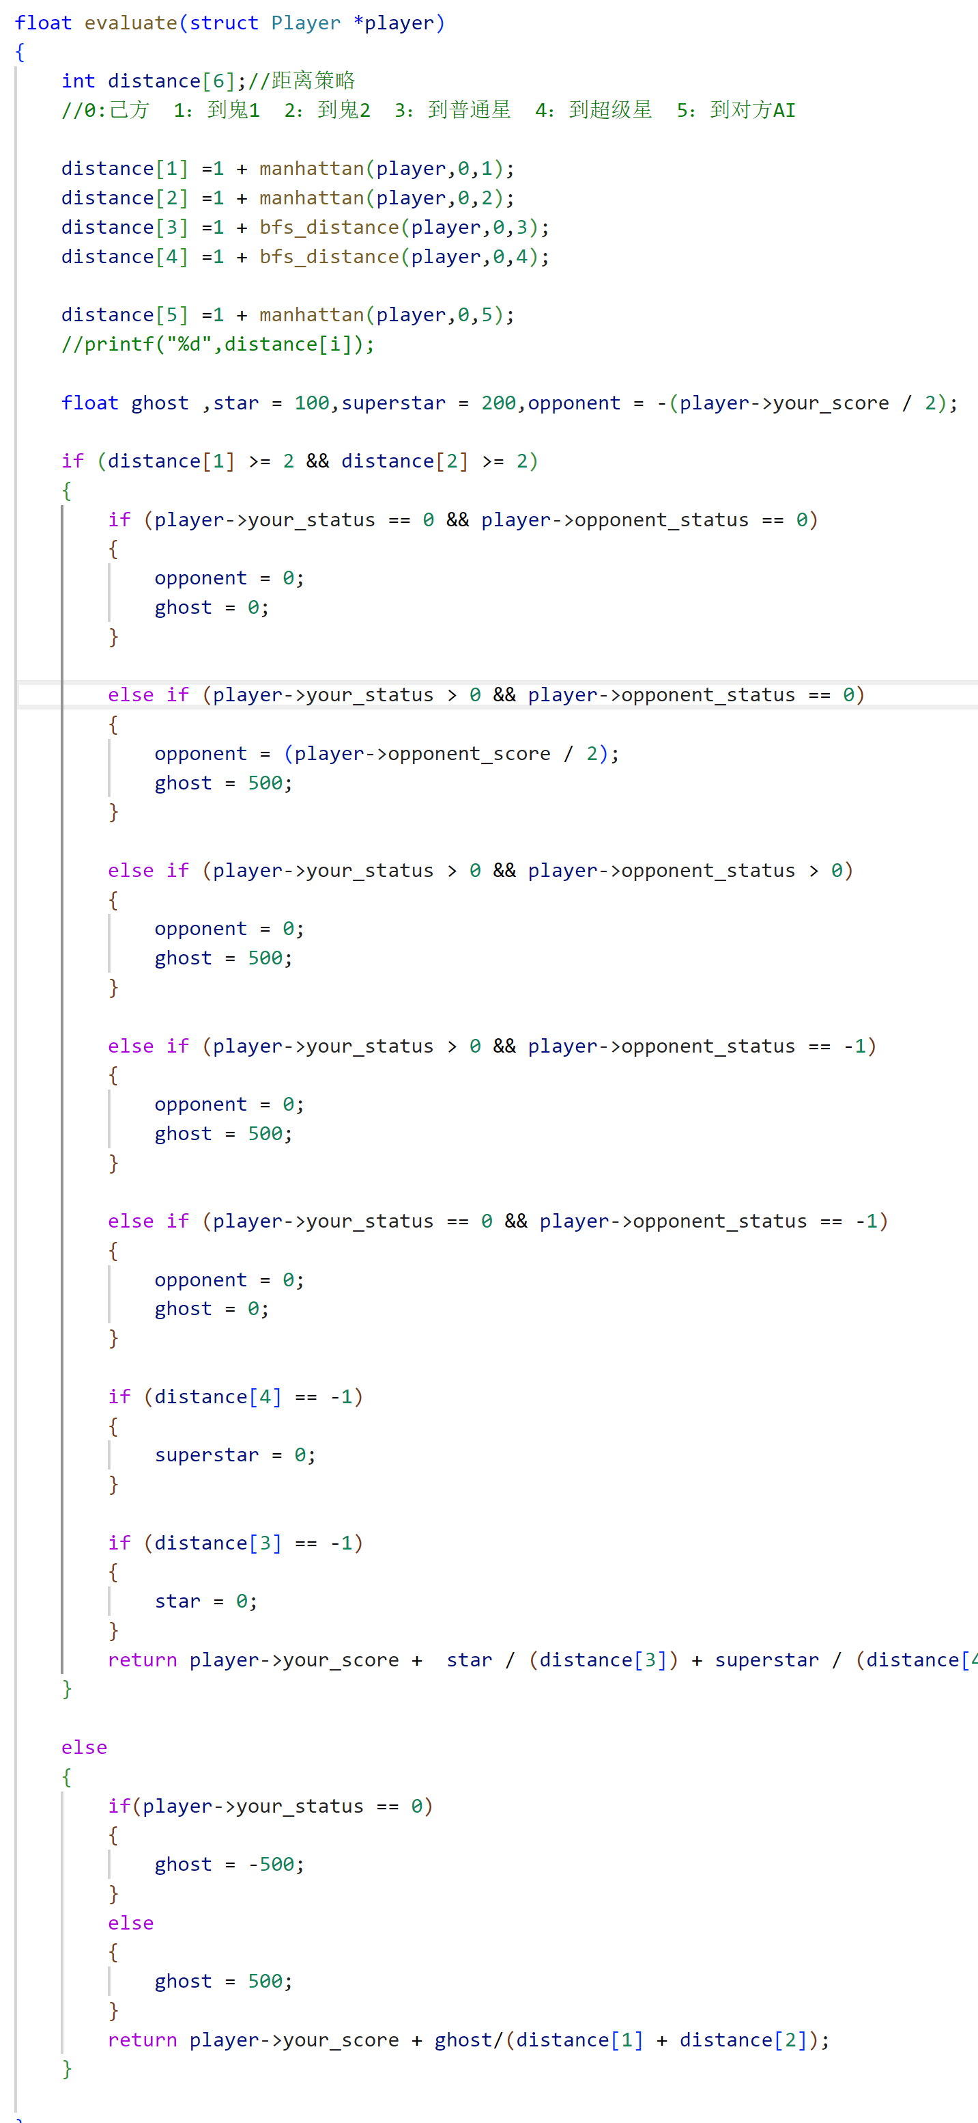
算法说明
Minmax算法：evaluate函数
第二版评估函数： 在第一版的基础上改进了评估公式，只需写一个通式，为不同情况赋权值即可
第一版评估函数： 缺点：分条件的评估公式太过繁琐，且不能考虑全部情况

Slide 12
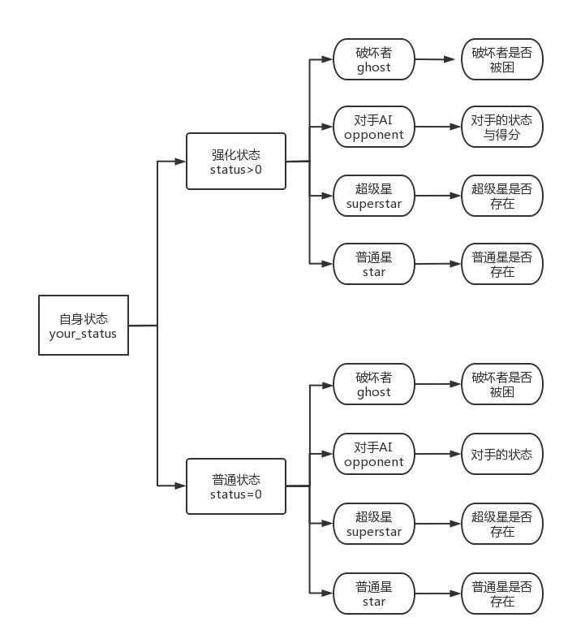
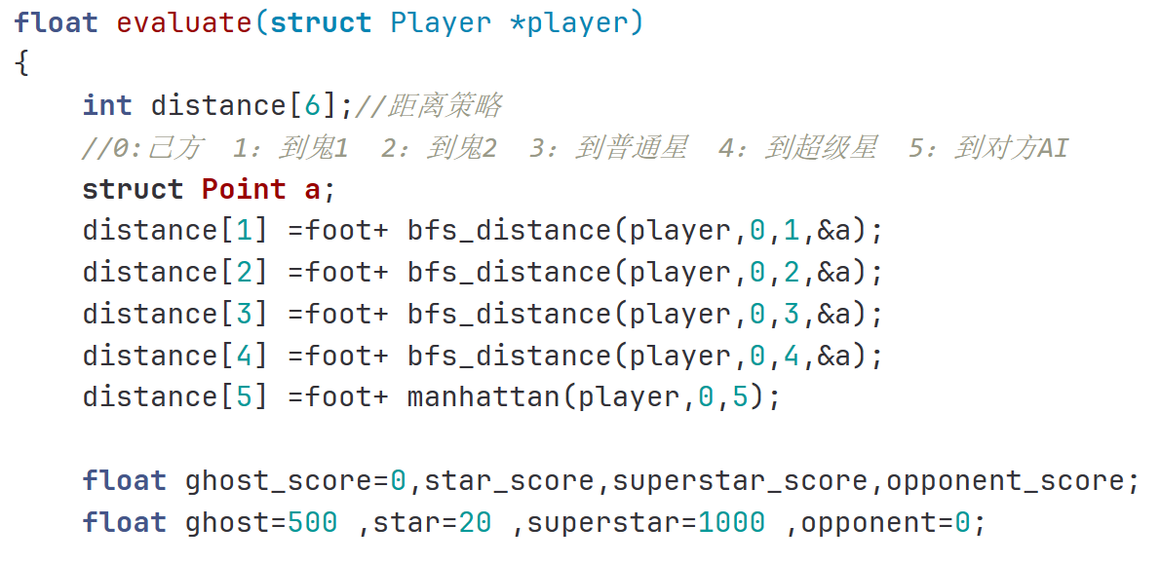
算法说明
Minmax算法：evaluate函数
第三版在计算距离时加上了foot（模拟走的步数），可以更好地预测后面几步的评估值 同时细化了不同情况下权值的赋用

Slide 13
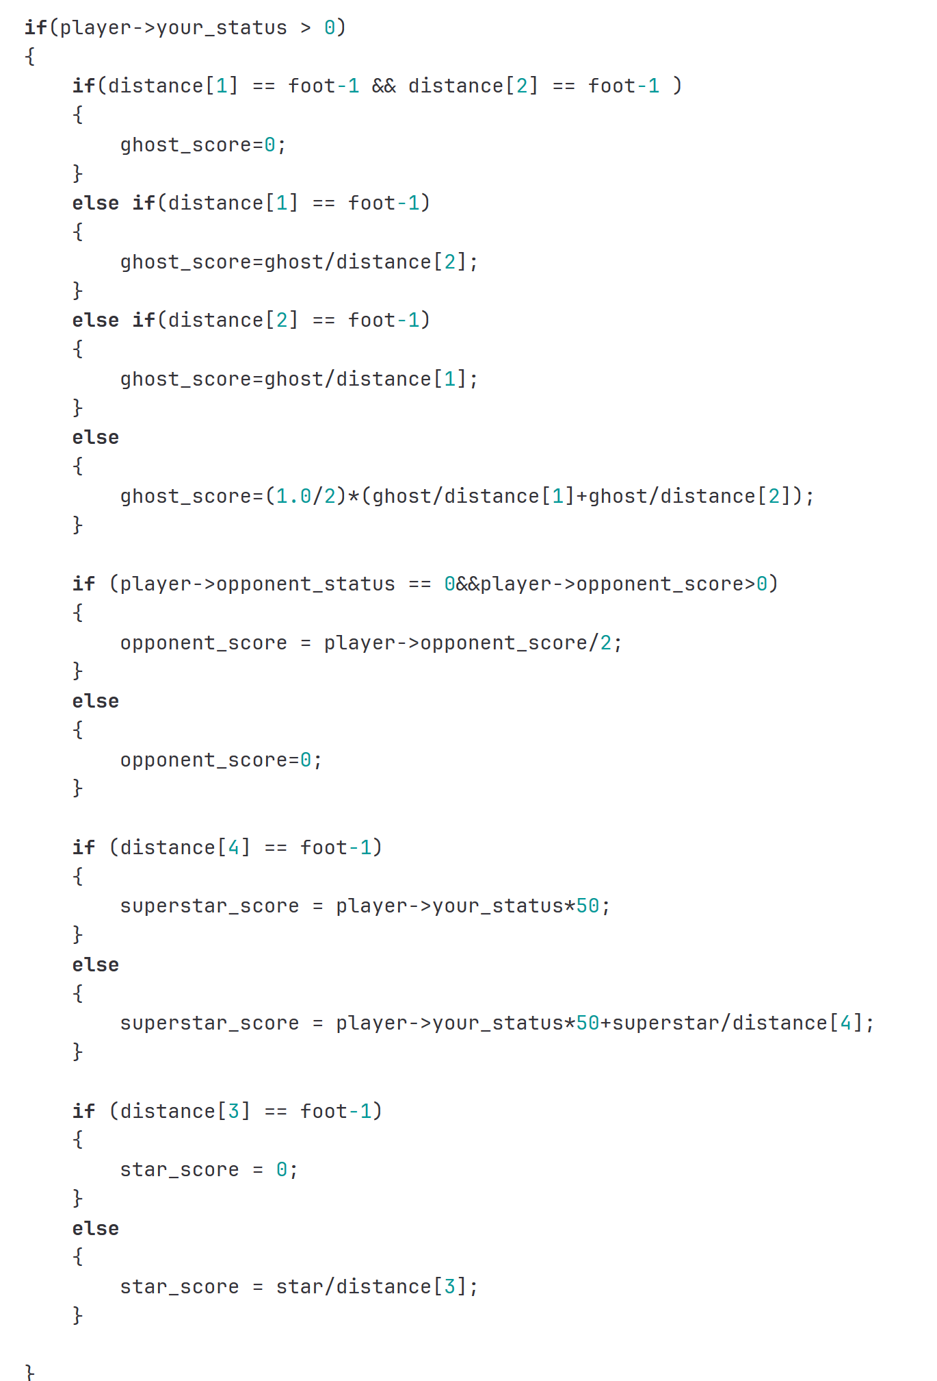
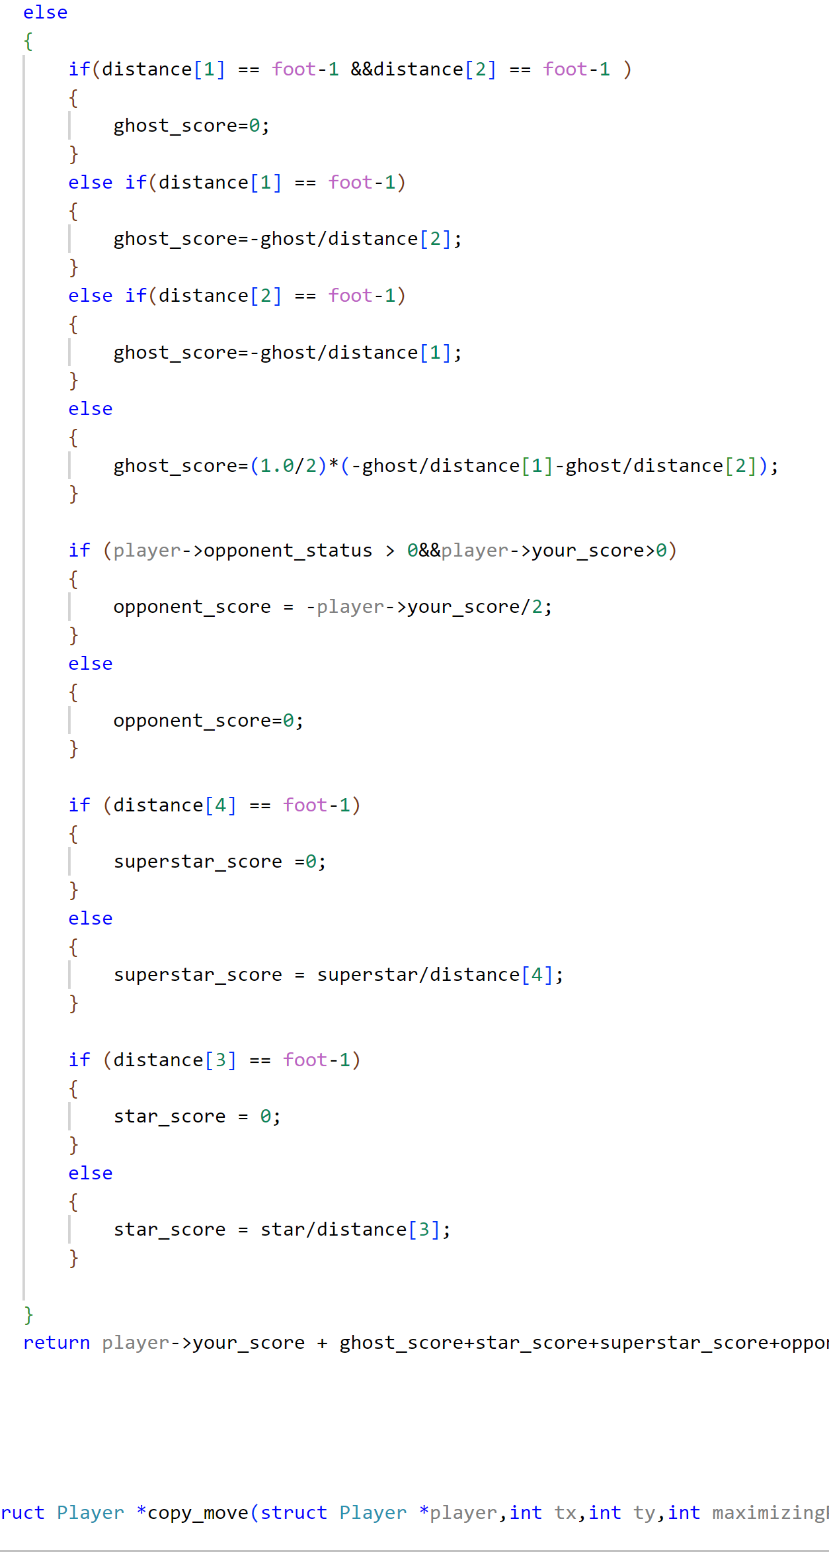
算法说明
Minmax算法：evaluate函数
代码实现

Slide 14
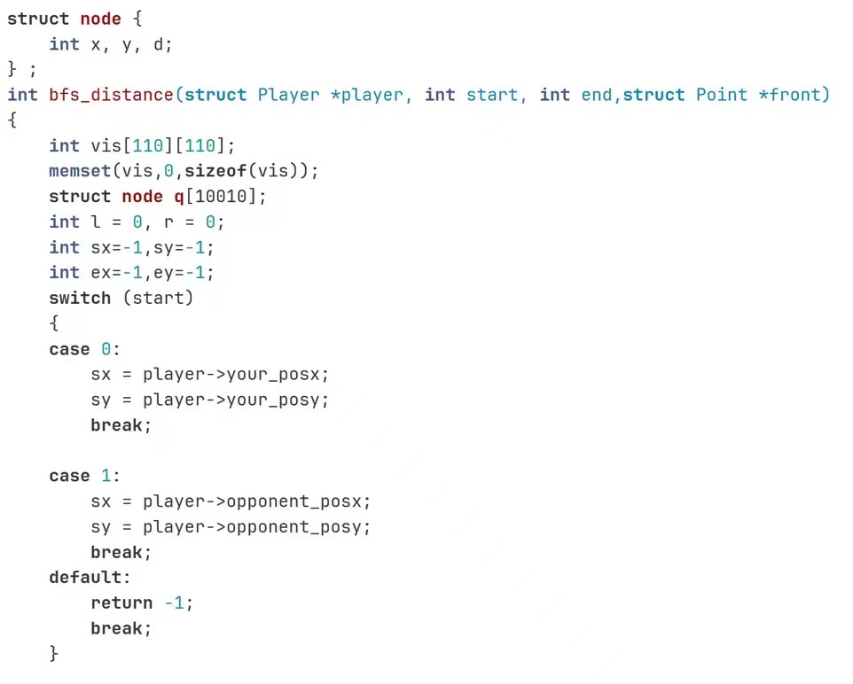
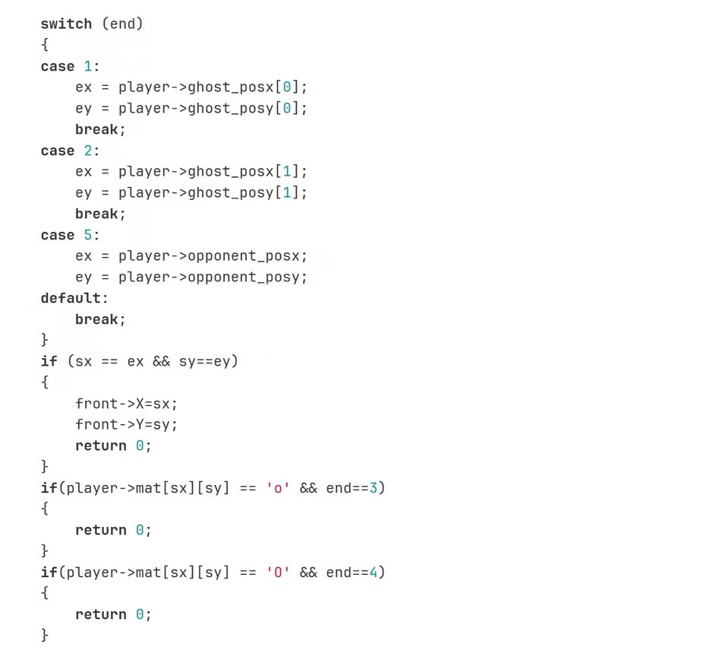
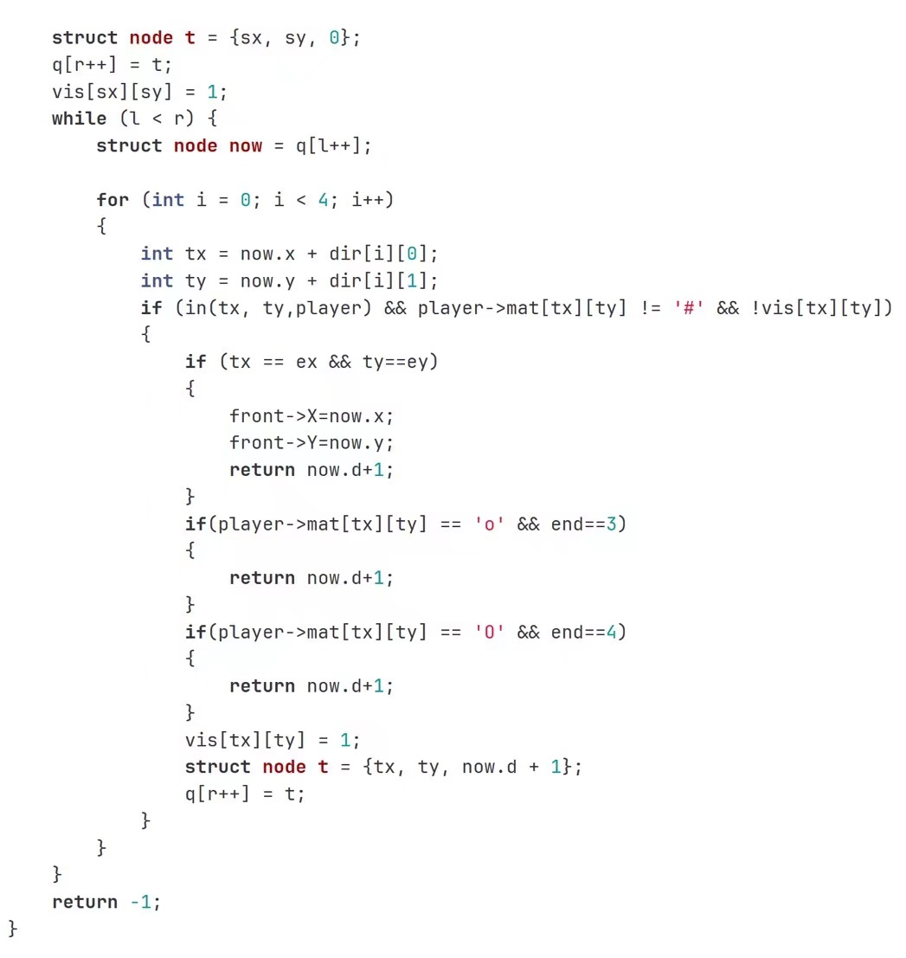
算法说明
Minmax算法：BFS算法
编号 | 代表
0 | 己方AI
1 | 第一个鬼
2 | 第二个鬼
3 | 普通星星
4 | 超级星星
5 | 对方AI

Slide 15
◎ 收获与反思
HARVEST AND REFLECTION

Slide 16
收获反思
收获： 1、巩固C语言基础知识，能够写出更高质量的代码，规范了代码风格 2、学习了多种数据结构与算法，并能应用到不同的实际问题中 3、学会应用dijkstra算法、alpha-beta剪枝等 4、熟悉了小组合作的流程（讨论->分工->合并->调试测试->项目完成），思维的碰撞让我们感受到团队协作的魅力 5、学习了实际工作时开发工具的使用，如git、Docker、虚拟机的使用等 反思： 1、git的使用不够熟练，没有将git应用到实践中 2、尚不擅长本地的gdb调试，调试项目效率较为低下 3、不能熟练虚拟机本地测试，更多的是采用线上测试 4、不同成员分工写的函数合在一起时会有冲突导致达不到较好的效果

Slide 17
THANK YOU FOR YOUR WATCHING
感谢您的观看

